Slide 1






מובילים יחד הזדקנות מיטבית–
מהפכת הסל האישי Ai
כמנוע לחדשנות והובלת שינוי
דצמבר 2024

Slide 2
מובילים יחד הזדקנות מיטבית –
מהפכת סל אישי Ai כמנוע לחדשנות והובלת שינוי
**1. הבעיה (4 דק')*- אתגר הזדקנות האוכלוסייה והשלכותיו: * צרכים מורכבים וגדלים * פיצוליות ובירוקרטיה * משאבים מוגבלים * קושי בהתאמה אישית
*2. המענה (5 דק')*- פורום בר"ק: הובלה משותפת לשינוי * מיפוי אתגרים מעמיק * 4 צוותי פעולה ממוקדים- 3 עקרונות מובילים: * בר"ק - חיבור כלל המערכות * ביזור - העצמת השטח * האדם במרכז - המפתח למענה טוב יותר
*3. המהפכה בשירות (3 דק')*- שינוי מערכת ההפעלה הממשלתית: * מפיצוליות למיקוד באזרח * מאספקת שירותים להתאמה אישית * ממשלה: מכוונת, מאפשרת, מגינה- היתרון היחסי של יזמים: * מומחיות בהתאמה אישית * חדשנות טכנולוגית * פתרונות לאתגרי השטח
*4. מקרה בוחן - מורן אדוויזר (2 דק')*- טכנולוגיה פורצת דרך: * התאמה אישית חכמה * שיפור משמעותי בתוצאות * ROI מוכח- הדגמה למודל העתידי: * שילוב טכנולוגיה ואנושיות * מענה מדויק לצרכים * סקיילביליות
*5. ההזדמנות (1 דק')*- להוביל חדשנות עולמית: * פתרונות לאתגר גלובלי * מודל חדש לשירות ציבורי * תוצאות טובות יותר במשאבים קיימים- שותפות אמיתית: * חיבור ממשלה-יזמות * חדשנות עם אימפקט * הובלת שינוי עולמימהלך הדיגיטל להזדקנות מיטבית ומודל פנינה להזדקנות מיטבית. מסר מסכם: "אנחנו בנקודת מפנה - הזדמנות להוביל שינוי היסטורי בשירותי הזקנה. דרך שותפות אמיתית בין ממשלה ליזמות, נייצר פתרונות חדשניים שיהפכו את ישראל למובילה עולמית בהזדקנות מיטבית."

Slide 3
תקציב המדינה על אזרחים ותיקים ופרישה (2019)
השקעה מועטה במניעה

Slide 4
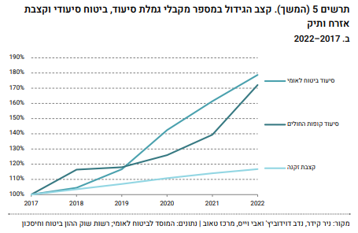
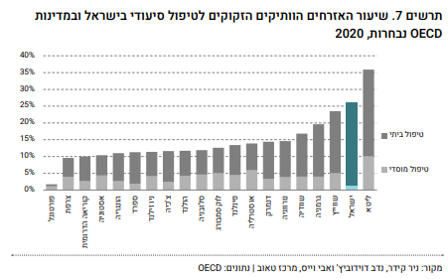
האתגר בסיעוד
השוואה בין הגמלאות לזקנה והשוואה בינלאומית
קצב גידול מקבלי גמלת סיעוד, ביטוח סיעודי וקצבת אזרח ותיק 2017-2022
שיעור אזרחים ותיקים מקבלי סיעוד בהשוואה בינלאומית 2020
שיעור בני 65+ מהאוכלוסייה צפוי להמשיך ולגדול בקביעות בעשרות השנים הקרובות

Slide 5
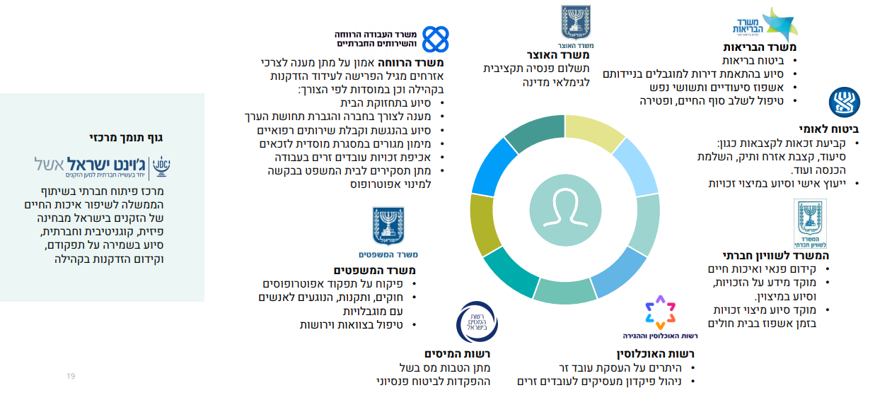

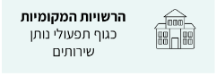
פרגמנטציה בין גופים שונים
האזרח במרכז?

Slide 6





שינוי המצב מושתת על קידום ארבע תפיסות מרכזיות
האדם במרכז
ביזור סמכויות
שת"פ בין-משרדי
תפיסה הוליסטית מבוססת דאטה לטובת התאמת המערכת והשירותים לצרכי האדם (ולא להפך)
מתן סמכויות לרשויות המקומיות לניהול ותכנון השירותים לאזרח, מתוך הבנה שהרשות קרובה לאזרח ויכולה לתת לו מענה טוב ומותאם יותר.
פורום עבודה משותף רב משרדי ומערכתי לגיבוש מדיניות ושולחן עבודה משותף להובלת שינוי ומענה לאתגרי ההזדקנות בישראל
תשתית מאפשרת
שיתוף נתונים
פריצת החומות ושיתוף נתונים באקוסיסטם כבסיס לגיבוש תמונת מצב מדוייקת, שיפור השירותים והתאמתם לאזרח

Slide 7
















בריאות, ביטוח לאומי, רווחה, רשויות, קופות החולים
שיתוף פעולה רב מערכתי למענה רוחבי לאתגרי הזדקנות האוכלוסייה

Slide 8



אתגרים בשדה ההזדקנות
פורום ברק הינו תולדה של ההבנה שקיימים בשדה אתגרי רוחב מערכתיים רבים שהתמודדות עימם מחייבת שיתופי פעולה בין ארגוניים.
תוחלת החיים מגדילה את כמות הזקנים הנזקקים והמערכת לא ערוכה
להיקפים ולהשלכות.
האתגרים המרכזיים:
פרגמנטציה של שירותים ומשרדים
היעדר השקעה מספקת במניעה
צורך ברצף טיפולי בין המערכות
התאמה והנגשה של שירותים לצרכי האזרח
סל אישי
חסמים בשיתוף מידע בין המערכות
מחסור בכח אדם מקצועי וטיפולי בשטח
מחסור בתהליכי מדידה מוכווני תוצאות

Slide 9

מקרה בוחן -
מבוסס על סיפור אמיתי (השמות והפרטים המזהים החולפו)
פנינה לוי, רמת סיעוד 2
(מייצגת כ-15% מהזקנים בישראל ברמות סיעוד הנמוכות)
בת 71, אלמנה, גרה עם בנה הגרוש
היום יום של פנינה מתאפיין ב: קשיי תפקוד: פנינה יוצאת מעט מביתה בדידות: פנינה מרגישה בודדה ומבודדת תלות בבן: רגשות אשמה ועומס על הבן חשש מנפילות: מונע ממנה לצאת מהבית
האם הסל שפנינה צריכה לקבל זהה לכ160,000 זכאים ברמות הנמוכות?
מרכז יום?
שירותי כביסה?
כסף?
טיטולים?
מטפלת?
Notes:
מושקע תקציב עתק- תוצאות לא טובות ולא במקרה:
פנינה מקבלת כביסה, טיטולים/מטפלת/מרכז יום- כל מה שהיא לא צריכה..

Slide 10


סל שירותים אישי מעטפת שירותים לבחירת האזרח הוותיק
AIסל מותאם אישית מבוסס נתונים לבחירת האזרח
יעוץ פיננסי
יעוץ משפחתי
התנדבות
מדידה והמלצות
בריכה/חד"כ
מועדון חברתי
יעוץ תזונה ובריאות
רצון ובחירה
צורך וקושי
רווחה מרחוק
שירות מותאם AI
תעסוקה
טכנולוגית עזר
ניקיון
התעמלות בפארק
Notes:
80% מהבריאות בקהילה

Slide 11
האדם במרכז סל שירותים מותאם אישית AI:
התאמת שירותים ותוכן לאזרח הוותיק באמצעות גמלת סיעוד
במטרה לקדם הזדקנות מיטבית ומניעת הדרדרות
באמצעות
התאמה אישית –בחירת שירות בהתבסס על צרכים של משתמשים, כולל התאמה וייעוץ מקצועי
חווית ובחירת הלקוח באמצעות דיגיטציה – שירות דיגיטלי ואנושי משולב לייעול תהליך ההתאמה והרכש (ארנק דיגיטלי)
פתיחת השוק והתחרות – היצע רחב היקף של שירותים ממשלתיים ו"עסקיים"
הצפת הערך למגוון רחב של משתמשים – הרחבת הרלוונטיות של השירותים למספר גדול יותר של משתמשים
סל תפקוד אישי
למניעת התדרדרות ודחיקת תלות של האזרחים הוותיקים

Slide 12





















המסע לסל האישי AI
עיצוב ותיקוף מודל השירות
גיבוש הרפורמה
סדנת עיצוב שירות
מה? איך? ולמי?
מסע לקוח מחודש
עקרונות הפיילוטים
צעדים להמשך
גיבוש הצעה לשינוי בשותפות
המלצות הוועדה הבין משרדית
חוק ההסדרים 2023
גיבוש והרחבת הפיילוטים
מדידה והערכה
סקיילינג ארצי
מחקר, ביסוס ולמידה
סל תפקוד מותאם אישית AI
תהליכים מקבילים ומשלימים-Q1
מחקר שטח עם נותני ומקבלי השירותים
גיבוש מנגנון הפעלה משותף
2 פיילוטים פעילים עם למידה מתמשכת מהשטח
המלצות צוות המדדים
פיתוח פלטפורמה דיגיטלית תומכת.
גיבוש מודל תמריצים
האדם במרכז- ולא המערכות
הזדקנות מיטבית
מניעת הדרדרות
בחירה אישית במרקט פלייס
י

Slide 13
המסע לסל האישי AI
עיצוב ותיקוף מודל השירות
גיבוש הרפורמה
סדנת עיצוב שירות
מה? איך? ולמי?
מסע לקוח מחודש
עקרונות הפיילוטים
צעדים להמשך
גיבוש הצעה לשינוי בשותפות
המלצות הוועדה הבין משרדית
חוק ההסדרים 2023
גיבוש והרחבת הפיילוטים
מדידה והערכה
סקיילינג ארצי
מחקר, ביסוס ולמידה
סל תפקוד מותאם אישית AI
תהליכים מקבילים ומשלימים-Q1
מחקר שטח עם נותני ומקבלי השירותים
גיבוש מנגנון הפעלה משותף
נייר מדיניות משותף בפורום בר"ק
סקירת שוק מקיפה על פלטפורמות תומכות
פיילוטים פעילים עם למידה מתמשכת מהשטח
המלצות צוות המדדים
פיתוח פלטפורמה דיגיטלית תומכת.
גיבוש מודל תמריצים
תובנות מהפיילוטים
האדם במרכז- ולא המערכות
הזדקנות מיטבית
מניעת הדרדרות
בחירה אישית במרקט פלייס
י

Slide 14
המסע לסל האישי AI
עיצוב ותיקוף מודל השירות
גיבוש הרפורמה
סדנת עיצוב שירות
מה? איך? ולמי?
מסע לקוח מחודש
עקרונות הפיילוטים
צעדים להמשך
גיבוש הצעה לשינוי בשותפות
המלצות הוועדה הבין משרדית
חוק ההסדרים 2023
גיבוש והרחבת הפיילוטים
מדידה והערכה
סקיילינג ארצי
מחקר, ביסוס ולמידה
סל תפקוד מותאם אישית AI
תהליכים מקבילים ומשלימים-Q1
מחקר שטח עם נותני ומקבלי השירותים
גיבוש מנגנון הפעלה משותף
2 פיילוטים פעילים עם למידה מתמשכת מהשטח
המלצות צוות המדדים
פיתוח פלטפורמה דיגיטלית תומכת.
גיבוש מודל תמריצים
האדם במרכז- ולא המערכות
הזדקנות מיטבית
מניעת הדרדרות
בחירה אישית במרקט פלייס
י

Slide 15

מה יוצא לנו מזה?
הסל מותאם אישית יקדם:
ניהול ואסטרטגיה
אפקטיביות
הזדקנות מיטבית
גיבוש תמונת מצב מדויקת
שיפור תהליכים ממשלתיים
הרחבת עצמאות ובחירה, השתתפות, וקידום שייכות ומשמעות
התאמת מדיניות על בסיס נתונים
זיהוי, תחזיות והערכת סיכונים
שירותים מותאמים אישית לאזרח הותיק ולאנשי המקצוע
ייעול הטיפול באירועי חירום
מדידת תוצאות ואימפקט
מידע וכלים לניהול עצמי לאזרח ולמשפחתו
ניהול יעיל וחסכון במשאבים
פתיחה ושיפור דינמיקת השוק
מניעת התדרדרות תפקודית והגדלת שנות החיים הבריאות
תמרוץ שירותים מועילים

Slide 16
רפורמה עם חסכון תקציבי?!
במידה ונדחה בממוצע כ-3 חודשים בעלייה ברמות סיעוד 0-2 =
מעל מיליארד ₪
חסכון למשק לשנה
(לא כולל ביטוחי סיעוד)
(חצי מהתקציב יושקע ברשויות שיצליחו למנוע?)
*מבוסס על עלויות הגמלה ועלויות בריאות בקופ"ח מאוחדת
Notes:
חצי מתקציב יושקע ברשויות שמצליחות למנוע. מה יוצא לאוצר מזה?)

Slide 17
תמונת עתיד
כיצד מהלך הדיגיטל יאפשר לפנינה ולנו הזדקנות מיטיבה:
סל מותאם אישית
איתור ומיצוי זכויות פרו-אקטיבי
• שירותי דחיקת תלות מותאמים אישית
• פעילויות פנאי והעשרה
• שירותי שייכות ותמיכה נפשית וחברתית
• סריקה ועדכון אוטומטי של זכאויות חדשות
• הודעות יזומות על שינויים בזכאויות
• סיוע בהגשת בקשות למימוש זכויות
נכנסת לפורטל הזקנה הלאומית
להבין טוב יותר כיצד להתמודד עם הסכרת ולחץ דם גבוה שעימם מתמודדת
פורומים ומרחבי שיתוף עם אזרחים ותיקים עם סכרת ולחץ דם
גישה למידע מקיף על שירותים ותוכניות רלוונטיות.
המלצות אישיות להתנהלות בריאה
תוכנית תזונה מותאמת אישית
תוכנית פעילות גופנית מותאמת ליכולותיה
תזכורות לבדיקות רפואיות תקופתיות
מודל פנינה להזדקנות מיטבית
וואצאפ הזמנה מחברה לסיבוב בעיר
עוזר אישי וירטואלי AGI
המלצה על תזונה בריאה והזמנה של המזון בסופר
סיוע בניהול תקציב והוצאות
מעקב אחר לוח זמנים ותזכורות חשובות
בזמן ובמקום שמתאים לפנינה:
עדכונים על פעילויות קהילתיות מתאימות
הצעות לטיולים ומסלולים נגישים בסביבה
קישור לקבוצות תמיכה וחברה מקומיות
Notes:
אנו בונים יחד מערכת הפעלה חדשה לזקנה- )לספר את פנינה מול הפתרונות)- פנינה מקבלת סל אישי, המלצות להתנהלות בריאה, וואץאפ מחברה שרוצה לצאת איתה לסיבוב בעיר, מיצוי זכויות פרואקטיבי על אוטומט, נכנסת לפורטל כדי להבין יותר את המחלה ואיך מומלץ להתמודד, העוזר האישי הוירטואלי ממליץ על תזונה ועושה הזמנה לצרכיה- ממש מודל פנינה להזדקנות מיטבית. זה ההזדמנויות שאנחנו זיהינו- מה ההזדמנויות שאתם מזהים?
המלצות אישיות להתנהלות בריאה וחכמה: • תוכנית תזונה מותאמת אישית • תוכנית פעילות גופנית מותאמת ליכולות • תזכורות לבדיקות רפואיות תקופתיות סל אישי מותאם: • שירותי בריאות ורווחה מותאמים אישית • אפשרויות לפעילויות פנאי והעשרה • שירותי תמיכה נפשית וחברתית וואטסאפ חכמה מחוברת לסיבוב בעיר: • עדכונים על פעילויות קהילתיות מתאימות • הצעות לטיולים ומסלולים נגישים בסביבה • קישור לקבוצות תמיכה וחברה מקומיות עוזר אישי וירטואלי AGI: • מעקב אחר לוח זמנים ותזכורות חשובות • סיוע בניהול תקציב והוצאות • מתן מידע מותאם אישית על זכויות ושירותים נכנסת לפורטל הזקנה הלאומי: • גישה למידע מקיף על שירותים ותוכניות • אפשרות להגשת בקשות ומילוי טפסים באופן מקוון • פורומים ומרחבי שיתוף עם אזרחים ותיקים אחרים איתור ומיצוי זכויות פרו-אקטיבי: • סריקה אוטומטית של זכאויות חדשות • הודעות יזומות על שינויים בזכאויות • סיוע בהגשת בקשות למימוש זכויות

Slide 18
עקרונות המרכזיים לשיתוף פעולה מיטבי בין משרדי ממשלה ויזמים בתחום הזקנה:
יצירת תשתית ארגונית תומכת:
מינוי גורם מתכלל ייעודי במשרד הממשלתי שיהיה אחראי על הקשר עם היזמים
הגדרת תהליכי עבודה ברורים ופשוטים עבור היזמים
בניית מנגנוני תקשורת קבועים בין הצדדים
הבנת הצרכים והאתגרים:
ביצוע מיפוי מעמיק של צרכי האוכלוסייה המבוגרת
זיהוי פערים וחסמים במערכת הקיימת
הגדרת תחומי העדיפות לפיתוח פתרונות חדשניים
בניית מודל עסקי בר-קיימא:
יצירת מנגנוני מימון ותמריצים כלכליים ליזמים
הגדרת מדדי הצלחה ברורים
בחינת אפשרויות לסבסוד או רכש ממשלתי של הפתרונות
גמישות רגולטורית:
התאמת הרגולציה לעידוד חדשנות
יצירת "ארגז חול רגולטורי" לפיילוטים
מתן ליווי והכוונה ליזמים בנושאי רגולציה
מדידה והערכה:
הגדרת מדדים להצלחת שיתופי הפעולה
ביצוע הערכה שוטפת של התוצאות
הפקת לקחים ושיפור מתמיד של המודל
בניית אמון:
שקיפות בתהליכי העבודה
עמידה בהתחייבויות
תקשורת פתוחה וישירה בין הצדדים
העברת ידע והדדיות:
שיתוף בידע ומומחיות מקצועית
למידה הדדית מהניסיון המצטבר
יצירת פלטפורמות לשיתוף ידע
מיקוד בערך למשתמש:
שמירה על האינטרסים של האוכלוסייה המבוגרת
בחינת השפעת הפתרונות על איכות החיים
קבלת משוב מהמשתמשים
יישום עקרונות אלו יכול לסייע ביצירת אקוסיסטם חדשני ואפקטיבי בתחום הזקנה, תוך איזון בין האינטרסים של כל הצדדים המעורבים.
Notes:
אנו בונים יחד מערכת הפעלה חדשה לזקנה- )לספר את פנינה מול הפתרונות)- פנינה מקבלת סל אישי, המלצות להתנהלות בריאה, וואץאפ מחברה שרוצה לצאת איתה לסיבוב בעיר, מיצוי זכויות פרואקטיבי על אוטומט, נכנסת לפורטל כדי להבין יותר את המחלה ואיך מומלץ להתמודד, העוזר האישי הוירטואלי ממליץ על תזונה ועושה הזמנה לצרכיה- ממש מודל פנינה להזדקנות מיטבית.
המלצות אישיות להתנהלות בריאה וחכמה: • תוכנית תזונה מותאמת אישית • תוכנית פעילות גופנית מותאמת ליכולות • תזכורות לבדיקות רפואיות תקופתיות סל אישי מותאם: • שירותי בריאות ורווחה מותאמים אישית • אפשרויות לפעילויות פנאי והעשרה • שירותי תמיכה נפשית וחברתית וואטסאפ חכמה מחוברת לסיבוב בעיר: • עדכונים על פעילויות קהילתיות מתאימות • הצעות לטיולים ומסלולים נגישים בסביבה • קישור לקבוצות תמיכה וחברה מקומיות עוזר אישי וירטואלי AGI: • מעקב אחר לוח זמנים ותזכורות חשובות • סיוע בניהול תקציב והוצאות • מתן מידע מותאם אישית על זכויות ושירותים נכנסת לפורטל הזקנה הלאומי: • גישה למידע מקיף על שירותים ותוכניות • אפשרות להגשת בקשות ומילוי טפסים באופן מקוון • פורומים ומרחבי שיתוף עם אזרחים ותיקים אחרים איתור ומיצוי זכויות פרו-אקטיבי: • סריקה אוטומטית של זכאויות חדשות • הודעות יזומות על שינויים בזכאויות • סיוע בהגשת בקשות למימוש זכויות

Slide 19

רפורמת סל אישי
בונים יחד את המחר של כולנו
"יחד, נוכל להפוך את מערכת הסיעוד בישראל למודל של חדשנות, יעילות ואיכות חיים - לא רק עבור הדור הנוכחי, אלא גם עבור הדורות הבאים."
תודה רבה
לשותפים
למסע!

